Slide 1
Základy zpracování dat
Peter Spáč
4.5.2016

Slide 2
Analýza dat
Racionální proces, práce se získanými daty
Cíle:
  Najít odpovědi na otázky
  Potvrdit / zamítnout hypotézy
Porovnávání proměnných, hledání vzorců a pravidelností
Vyloučení zdánlivých vztahů

Slide 3
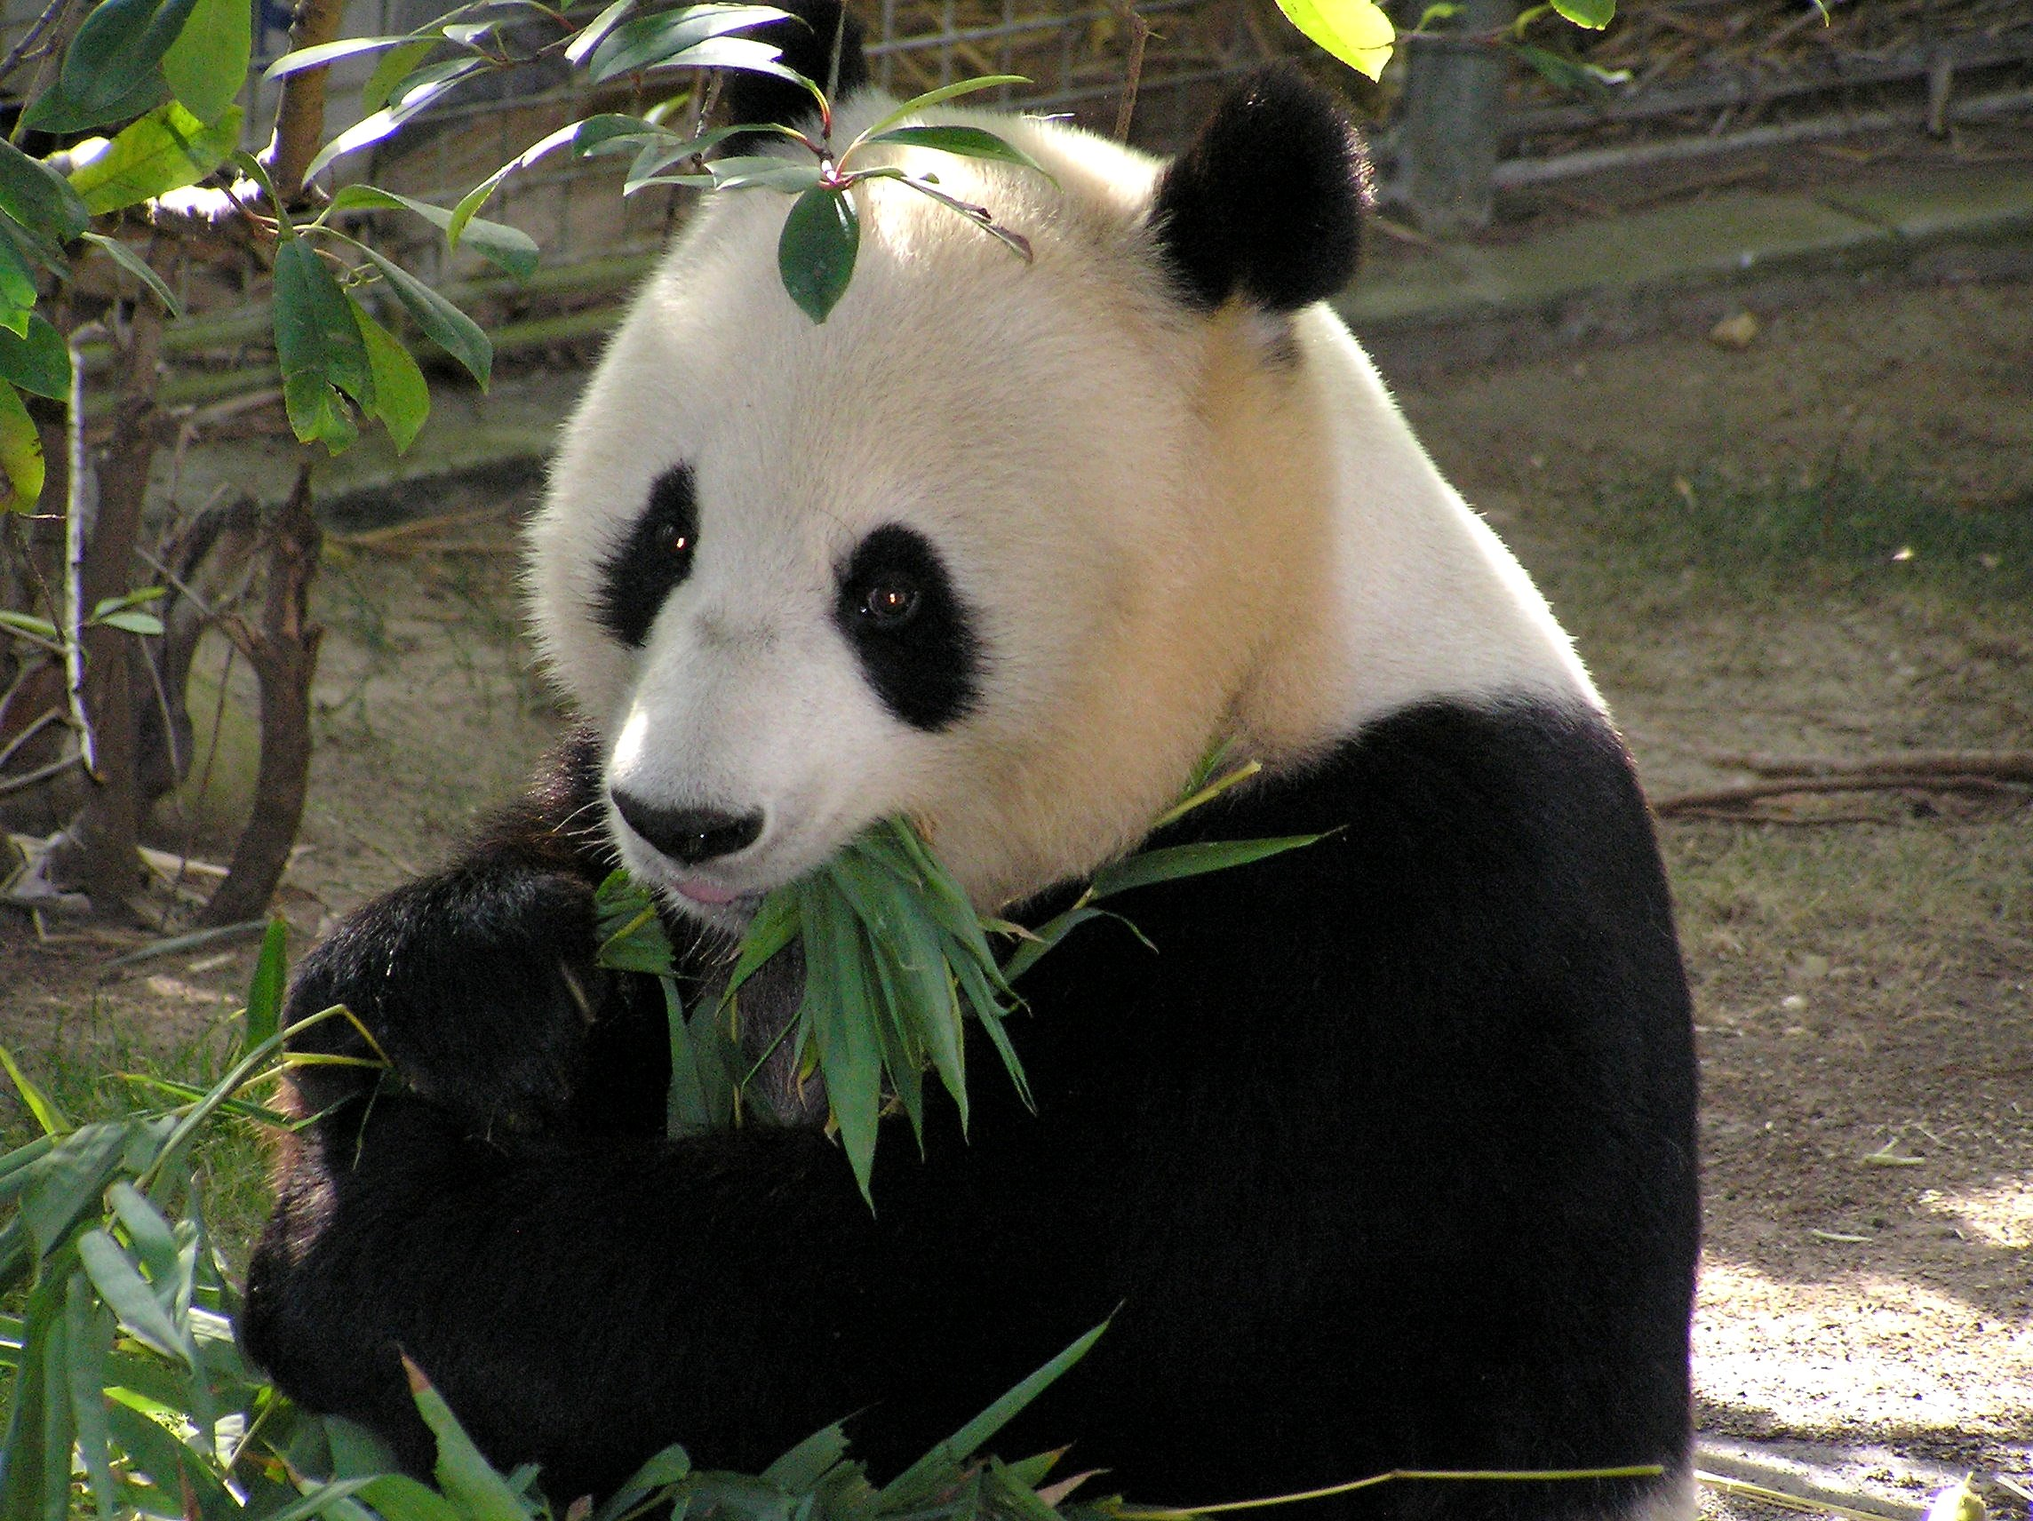

Slide 4
Panda „Obi-Wan Kenobi“ byla do ZOO dovezena už jako mládě. Postupem času si zvykla na uměle vytvořené prostředí a její zdravotní stav se výrazně zlepšil. V současnosti vyhledává společnost ostatních pand a má kladný vztah i ke svým chovatelům. Pro návštěvníky nepředstavuje žádnou hrozbu, i když přímý kontakt se nedoporučuje.

Slide 5
Zařazení: živočichové – strunatci – obratlovci – savci – šelmy – medvědovití – ailuropoda
Velikost: 1,6 – 1,9 m
Váha: 75 – 160 kg
Zbarvení: bílá, černá
Strava: všežravec (bambus, hmyz)
Délka života: 20 – 30 let

Slide 6
Analýza dat
Kvantitativní i kvalitativní
Společné znaky:
  Vytváření závěrů
  Transparentní procesy a metody
  Komparace jako ústřední bod
  Cílem je vyhnout se nesprávným závěrům a zavádějícím vysvětlením

Slide 7
Analýza dat
Kvantitativní | Kvalitativní
Standardizovaná, statistické metody | Méně standardizovaná
Analýza začíná až po sběru všech dat | Začíná už před dokončením sběru dat
Převážně zaměřená na testování hypotéz | Může vytvořit nové koncepty a teorie
Nízká úroveň abstrakce | Vysoká úroveň abstrakce

Slide 8
Proměnné
Charakteristika určité entity
Reprezentace výseku reality
Atributy:
  Označení
  Hodnoty (minimálně dvě)
Výsledek procesu operacionalizace

Slide 9
Proměnné - typy
Nezávislá – předpokládaná příčina
Závislá – předpokládaný následek
Přítomnost zprostředkujících proměnných
Vzájemné postavení proměnných v obou rolích
Zdánlivé vztahy (na základě „zdravého rozumu“)

Slide 10
Proměnné - typy
Nominální:
  Jejich hodnoty není možné seřadit ani určit rozdíl mezi nimi
  Pohlaví, jméno
Ordinální (pořadové):
  Možné seřazení, ale bez určení rozdílu mezi hodnotami
  Univerzitní tituly, hodnosti
Kardinální (intervalové):
  Možné seřazení i určení rozdílu mezi hodnotami
  Věk, výška, hlasy politické strany, počet teror. útoků

Slide 11
Proměnné - typy
Diskrétní:
  Limitovaný počet hodnot v rozsahu
  Počet dětí
  Dichotomické – pouze dvě hodnoty
Spojité:
  Nelimitovaný počet hodnot v rozsahu
  Věk člověka

Slide 12
Případ
Jednotka analýzy
Entita, při níž jsou sledovány hodnoty proměnných
Člověk, region, stát, mezinárodní organizace, extremistická skupina
Populace (základní soubor) – N
Vzorek (výběrový soubor) - n

Slide 13
Volební podpora KDU-ČSL v roce 2013 byla vyšší v oblastech s nadprůměrnou religiozitou, nízkou kupní silou, vysokou nezaměstnaností a početnějším zastoupením obyvatelů se základním a středním vzděláním
Jak vypadá typický volič KDU-ČSL? (alespoň 3 znaky)

Slide 14
Data
Informace a údaje získané v rámci sběru
Nevyhnutelný základ pro fázi analýzy a následného vyhodnocení
Potřeba „očištění“ dat
Typy – individuální, agregovaná

Slide 15
Data
Individuální:
  Mikro-úroveň
  Práce s výběrovým souborem
  Údaje za jednotlivce, organizace
  Simpsonův paradox
Agregovaná:
  Makro-úroveň
  Práce s celou populací
  Údaje za regiony, skupiny populace
  Možnost ekologické chyby

Slide 16
Zabránění teroristickým činům
 | 2013 |  | 2014 |  | Dohromady
Stát A | 39/52 | 75 % | 53/136 | 38,97 % | 92/188 | 48,94 %
Stát B | 51/ 76 | 67,11 % | 42/112 | 37,5 % | 93/188 | 49,47 %

Slide 17
Získávání dat
Existující datové soubory:
  Mezinárodní výzkumné programy (ISSP, ESS, EES)
  Národní výzkumy
  Oficiální statistiky (demografie, volby, kriminalita)
Sběr vlastních dat:
  Obsahová analýza
  Rozhovory
  Dotazníky

Slide 18
Získávání dat
European Social Survey:
  http://www.europeansocialsurvey.org/data/
  2002, 2004, 2006, 2008, 2010, 2012, 2014
European Value Study:
  http://www.europeanvaluesstudy.eu/
  1991, 1999/2000, 2008
European Election Studies:
  http://eeshomepage.net/
  1979, 1984, 1989, 1994, 1999, 2004, 2009, 2014

Slide 19
Analýza dat
Analýza „vyčištěných“ dat
Popisná (deskriptivní) statistika:
  Univariační – analýza vlastností individuálních proměnných
Vysvětlující statistika:
  Bivariační, multivariační – souvislosti a vztahy mezi 2 a více proměnnými

Slide 20
Popisné statistiky
Třídění prvního stupně
Vztažené k jedné proměnné a jejím hodnotám
Popis proměnných
Možnosti:
  Četnosti
  Střední hodnoty
  Distribuce

Slide 21
Četnosti
Absolutní, relativní, validní, kumulativní relativní
Strana | Abs. počet | Podíl | Validní podíl | Kumulat. procento
ČSSD | 432 | 22,09 | 34,15 | 34,15
KSČM | 251 | 12,83 | 19,84 | 53,99
TOP09 | 186 | 9,51 | 14,7 | 68,69
ODS | 164 | 8,38 | 12,96 | 81,65
Ostatní | 232 | 11,86 | 18,34 | 100
Spolu odp. | 1265 | 64,67 | 100
Bez odp. | 691 | 35,33
Spolu | 1956 | 100

Slide 22
Střední hodnoty
Modus:
  Nejčastěji se vyskytující hodnota
  Nominální, ordinální, kardinální
Medián:
  Hodnota středního prvku
  Ordinální, kardinální
Průměr:
  Součet hodnot vydělený jejich počtem
  Kardinální

Slide 23


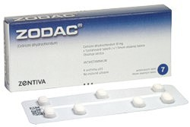


Střední hodnoty
Paralen
Strepfen
Tantum verde
Strepfen
Strepsils
Zodac
Ibalgin
Algifen

Slide 24
Střední hodnoty
1, 1, 2, 3, 7, 8, 9, 12, 15, 18, 25, 41, 43
Modus = 1
Medián = 9
Průměr = 185 / 13 = 14,23

Slide 25
Střední hodnoty
Modus – méně časté využití
Průměr:
  Tradičně používaný ukazatel
  Extrémní hodnota může výrazně vychýlit jeho výstupy → průměrná mzda
Pokud jsou všechny hodnoty ve vzorku stejné, modus, medián a průměr jsou totožné

Slide 26
Mzdy v ČR
 | Průměrná mzda | Mediánová mzda
1Q 2015 | 25 306 | 21 143
2Q 2015 | 26 287 | 22 230
3Q 2015 | 26 072 | 22 531
4Q 2015 | 28 152 | 23 745
2015 | 26 467 | 22 412

Slide 27
Bivariační statistiky
Třídění druhého stupně
Posuzuje se hodnota dvou proměnných
Kontingenční tabulky
Korelace

Slide 28
Kontingenční tabulky
 |  | EU - | EU + | Spolu
Strana A | Počet | 305 | 570 | 875
 | Podíl | 34,9 % | 65,1 % | 100 %
Strana B | Počet | 105 | 85 | 190
 | Podíl | 55,3 % | 44,7 % | 100 %
Strana C | Počet | 544 | 140 | 684
 | Podíl | 79,5 % | 20,5 % | 100 %
Strana D | Počet | 460 | 56 | 516
 | Podíl | 89,1 % | 10,9 % | 100 %
Spolu | Počet | 1 414 | 851 | 2 265
 | Podíl | 62,4 % | 37,6 % | 100 %

Slide 29
 |  | EU - | EU + | Spolu
Strana A | Počet | 305 | 570 | 875
 | Podíl | 34,9 % | 65,1 % | 100 %
 | St. Res. | -21,5 | 21,5
Strana B | Počet | 105 | 85 | 190
 | Podíl | 55,3 % | 44,7 % | 100 %
 | St. Res. | -2,1 | 2,1
Strana C | Počet | 544 | 140 | 684
 | Podíl | 79,5 % | 20,5 % | 100 %
 | St. Res. | 11,1 | -11,1
Strana D | Počet | 460 | 56 | 516
 | Podíl | 89,1 % | 10,9 % | 100 %
 | St. Res. | 14,3 | -14,3
Spolu | Počet | 1 414 | 851 | 2 265
 | Podíl | 62,4 % | 37,6 % | 100 %

Slide 30
Korelace (korelační koeficient)
Odhalení statistické souvislosti mezi proměnnými
Symetričnost – není podstatné, v jakém „pořadí“ jsou proměnné do výpočtu zadávány
Pozitivní korelace – se vzrůstající hodnotou jedné proměnné vzrůstají hodnoty druhé proměnné a naopak
Negativní korelace – se vzrůstající hodnotou jedné proměnné klesají hodnoty druhé proměnné a naopak
Korelace není důkazem kauzality

Slide 31
Korelace (korelační koeficient)
Rozpětí hodnot -1 až +1
  - 1 → perfektní negativní korelace
  0 → úplná nezávislost
  + 1 → perfektní pozitivní korelace
0,1 – slabá souvislost
0,3 – střední souvislost
0,5 – silná souvislost

Slide 32
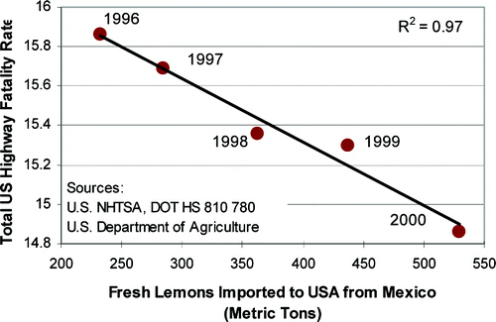

Slide 33
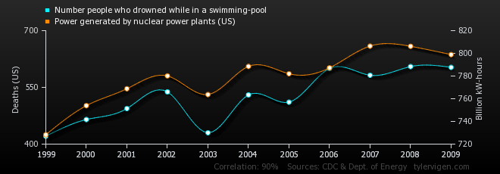
Korelační koeficient: 0,901

Slide 34
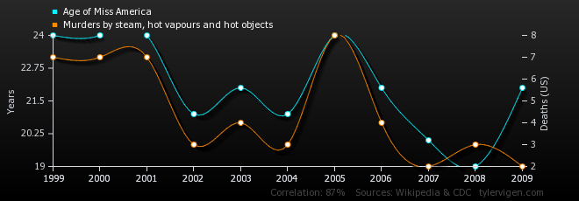
Korelační koeficient: 0,870

Slide 35
Multivariační analýza - regrese
Analýza vztahu více proměnných
Zjišťuje, jak se při změně jedné nezávislé proměnné za současné neměnnosti ostatních nezávislých proměnných mění hodnota závislé proměnné
Prokazuje:
  Vliv nezávislých proměnných na závislou proměnnou
  Vzájemnou sílu nezávislých proměnných
Závislá proměnná:
  Kardinální – lineární regrese
  Kategorická - logistická regrese

Slide 36
Model Summary
Model | R | R Square | Adjusted R Square | Std. Error of the Estimate
1 | ,405 | ,164 | ,163 | 5,50964
 |  | B | Beta | Sig.
 | (Constant) | 3,213 |  | ,000
Pohlaví | Žena | -0,259 | -0,017 | ,224
Titul | Mgr. | -0,039 | -0,003 | ,855
 | Doktor | 0,657 | 0,045 | ,010
 | Profesor | 3,594 | 0,106 | ,000
Povolání | Politik | 4,911 | 0,226 | ,000
 | Lok. politik | 0,192 | 0,008 | ,574
 | Podnikatel | -0,12 | -0,006 | ,676
Pořadí |  | -0,031 | -0,223 | ,000

Slide 37
Lineární regrese
Index determinace (R²):
  Uvádí, jaký podíl výskytu závislé proměnné je vysvětlený námi použitými nezávislými proměnnými
Nestandardizovaný koeficient (b):
  Uvádí o kolik se změní hodnota závislé proměnné při změně nezávislé proměnné (při zachování ostatních nezávislých) o jednotku
Standardizovaný koeficient (Beta):
  Uvádí sílu nezávislé proměnné vůči ostatním nezávislým proměnným

Slide 38


Multivariační analýza - regrese
Dummy proměnné:
  Pouze hodnoty nula a jedna
  Typický výsledek úpravy proměnných, které by jinak nemohly být zapracovány (např. povolání, titul)

Slide 39
Dummy proměnné
Univerzitní tituly – bez, Bc., Mgr., Ing., Ph.D., ...
Pro každou kategorii se vytvoří samostatná dummy proměnná (např. Mgr.)
Hodnoty těchto proměnných jsou pouze nula anebo jedna (Mgr. = 1, všechno ostatní = 0)
Do výpočtu regrese se zařadí všechny mimo jedné (němá proměnná)

Slide 40
Model Summary
Model | R | R Square | Adjusted R Square | Std. Error of the Estimate
1 | ,405 | ,164 | ,163 | 5,50964
 |  | B | Beta | Sig.
 | (Constant) | 3,213 |  | ,000
Pohlaví | Žena | -0,259 | -0,017 | ,224
Titul | Mgr. | -0,039 | -0,003 | ,855
 | Doktor | 0,657 | 0,045 | ,010
 | Profesor | 3,594 | 0,106 | ,000
Povolání | Politik | 4,911 | 0,226 | ,000
 | Lok. politik | 0,192 | 0,008 | ,574
 | Podnikatel | -0,12 | -0,006 | ,676
Pořadí |  | -0,031 | -0,223 | ,000

Slide 41
Kvalitativní analýza
Osobní interpretace dat (neměla by být příliš osobní)
Potřeba kritické rozvahy
Tvorba kategorií, porovnávání, hledání podobností a kontrastů
Otevřenost alternativním vysvětlením
Není jediná „správná“ cesta

Slide 42
Kvalitativní analýza
Tipy:
  Ujistit se, že kategorie dat jsou konzistentní s cíli práce
  Cíle práce jako kritérium pro tvorbu kategorií
  Opatrné kódování dat a jejich řazení do kategorií
  Nedávat data násilím pouze do jedné kategorie

Slide 43
Kde zpracovat data
Výrazná pomoc výpočetní techniky
Software zaměřený na kvantitativní i kvalitativní analýzu
Excel, SPSS, STATA, R, ATLAS/ti,...
Interpretace je vždy záležitostí výzkumníka

